Slide 1


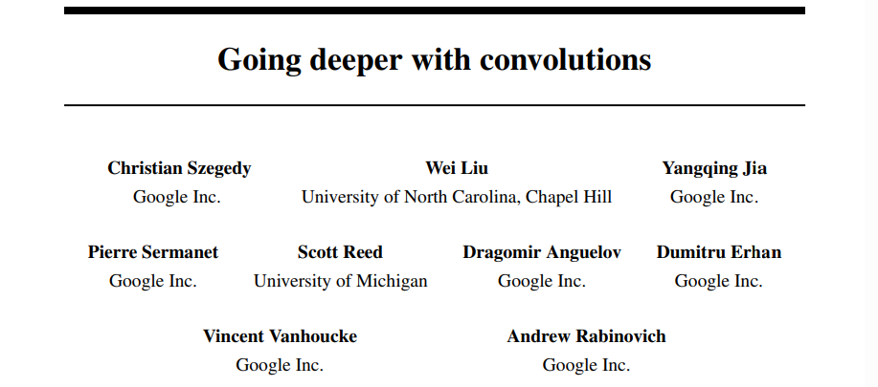
Jimin Kwon
2025.04.09
Notes:
Inception net

Slide 2
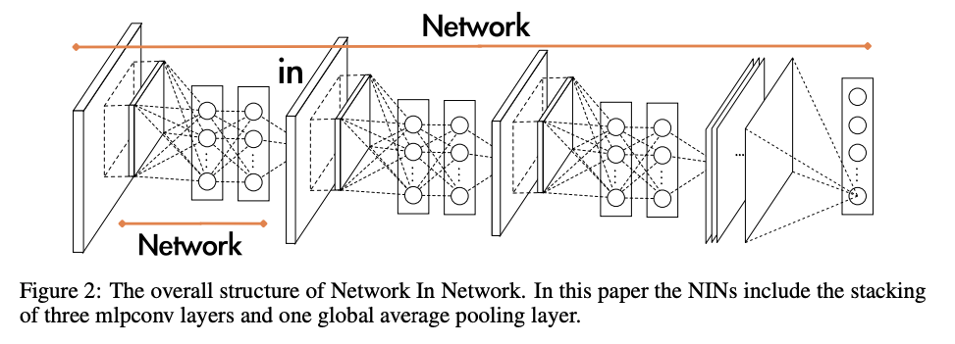
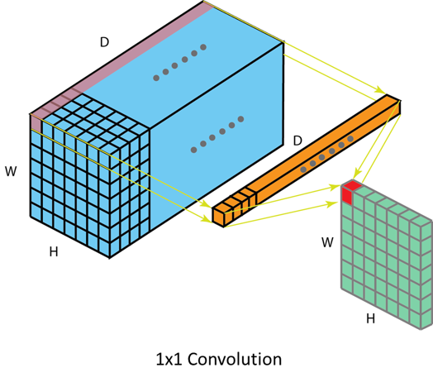
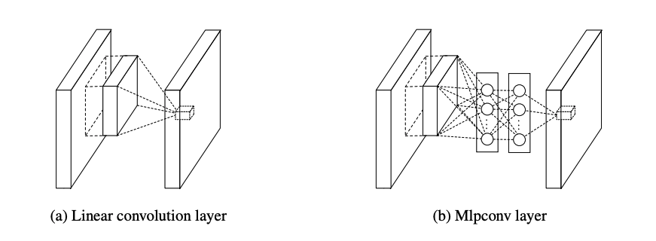
Network-in-Network
Notes:
기존 CNN의 Conv-Activation-Conv와 같은 단순한 Linear convolution layer 구조로는, 필터가 늘어남에 따라 기하급수적으로 늘어나는 연산량을 해결할 수 없었고, 더 복잡한 차원의 Nonlinearlity 역시 충분히 표현할 수 없기때문에 CNN 안에 또다른 CNN을 넣는 것처럼 !! MLP(Multi layer perceptron)를 사용하자는 것
1x1 conv layer를 중요하게 다루고 있음.

Slide 3
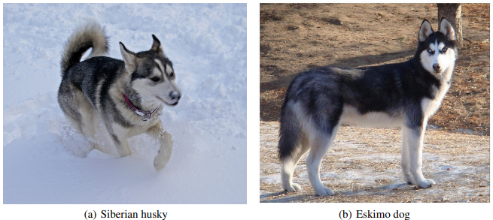
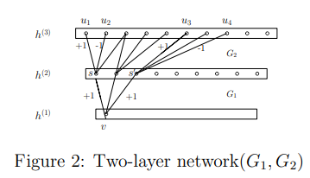
Motivations
The most straightforward way of improving the performance of deep neural networks is by increasing their size.
increasing the depth of the network and its width
Drawbacks
larger number of parameters → overfitting
high quality training set → expensive, tricky
dramatically increased use of computational resources
The fundamental way of solving both issues would be by ultimately moving from fully connected to sparsely connected architectures, even inside the convolutions.
non-uniform sparse models → inefficient computing infrastructures
Clustering sparse matrices → relatively dense submatrices
Notes:
모델 사이즈가 커지면 파라미터가 많아지면서 과적합될 수 있고 컴퓨터 연산이 많아진다는 단점
그래서 fc layer를 spasely connected architecture 로 하자는 생각을 하게 되는데 이렇게 일부만 sparse한 구조는 또 컴퓨터가 연산을 잘 못함.
ex) 행렬 곱할 때 대부분의 값이 0이면 좋지만, 그 0들이 아무 곳에나 랜덤하게 있으면 GPU가 최적화하기 힘듦
따라서 sparse matrices 를 합쳐서 상대적으로 dense한 submatrix를 만들게 됨. 이러면 신경망에서 비슷한 뉴런끼리 활성화되는 그런 효과를 기대할 수 있음.

Slide 4
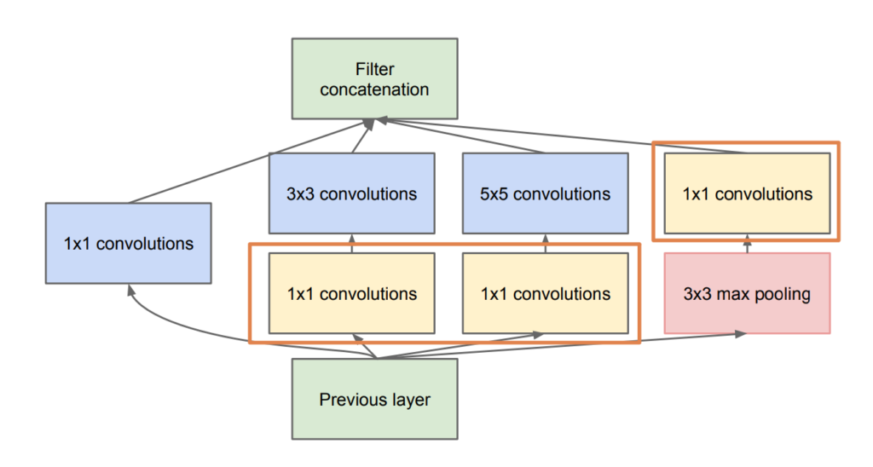
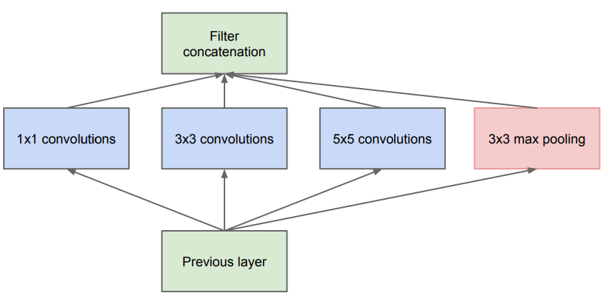
Architectural Details
Filters with different sizes
Parallel structure
1x1 convolutions → dimension reduction
Inception module, naive version
Inception module with dimension reductions
Notes:
1x1 conv layer를 쓰게 되면서 channel 수를 줄일 수 있고 연산도 줄어듦.
-dimension reduction → removing computational bottleneck

Slide 5
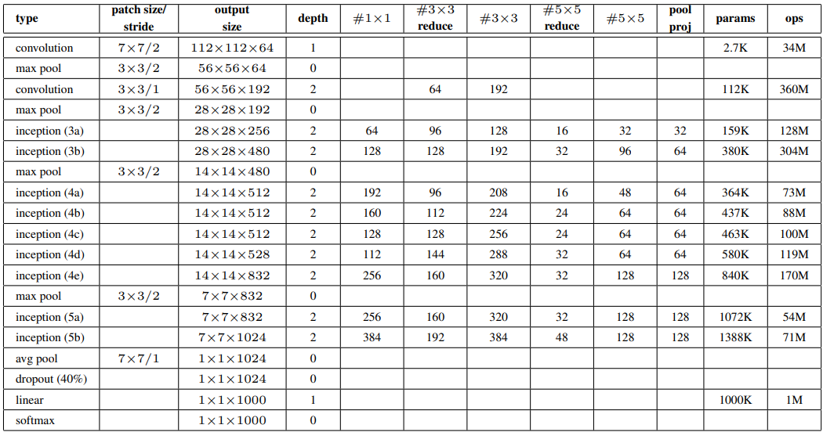
Architectural Details
Notes:
1x1 conv layer를 쓰게 되면서 차원을 줄일 수 있고 연산도 줄어듦.

Slide 6
Architectural Details
stride 2 로 주니까 224x224 → 112x112
28x28x256
28x28x128
28x28x32
28x28x32
28x28x64
28x28x96
28x28x16
28x28x192
Notes:
stem (imagenet 기반 224x224 로 들어가서 7x7 먼저 쓰고) stride 2 로 주니까 image size 반으로 줄어듦.
inception

Slide 7
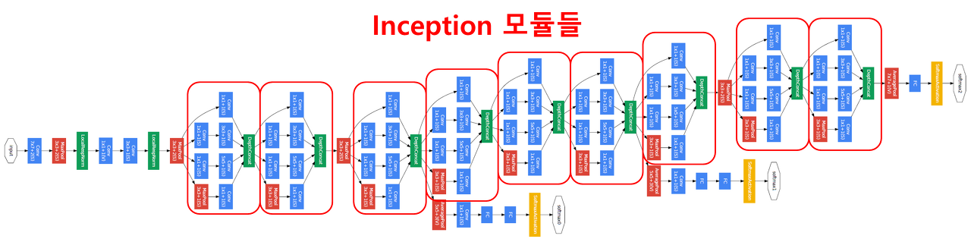
GoogLeNet
Auxiliary classifier
모델이 깊어지면 back propagation 과정에서 vanishing gradient 문제 발생 가능
gradient signal 증폭
training 때만 30% 가중치 → 학습 끝나고는 사용 X
Inception modules
Global
Average
Pooling
Auxiliary classifier network

Slide 8
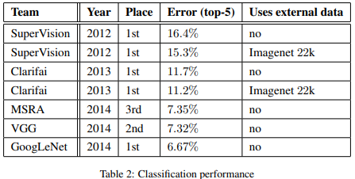
ILSVRC 2014 Challenge Results
GoogLeNet
12x fewer parameters than the AlexNet, being more accurate
Repeated Inception modules
ReLU activation
VGG net 구조적으로 간결 but 계산량 많음.
[Number of Parameters]
GoogLeNet → 5 million
VGGNet → 180 million
GoogLeNet 복잡성 → 네트워크 변경 어려움.

Slide 9

Notes:
모델의 크기를 늘리면서 계산량도 줄이는 방향으로 개선

Slide 10
General Design Principles
Avoid representational bottlenecks, especially early in the networks.
네트워크 초기에 bottleneck → 중요한 feature 추출 전에 정보 손실
Higher dimensional representations are easier to process locally within a network.
채널 수 커질수록 (고차원) 정보가 많으니까 local processing이 더 의미 있어짐.
Spatial aggregation can be done over lower dimensional embeddings without much or any loss in representational power.
lower dimensional embeddings → 인접 단위들 간의 상관관계 높아서 차원을 줄여도 정보 손실이 크지 않음.
Balance the width and depth of the network.
Notes:
lower dimensional embeddings → h x w 작아진 상태를 의미하는데 이때는 이미 중요한 feature 들이 잘 정리돼, pooling 등을 이용해 차원을 줄여도 정보 손실이 크지 않다.

Slide 11
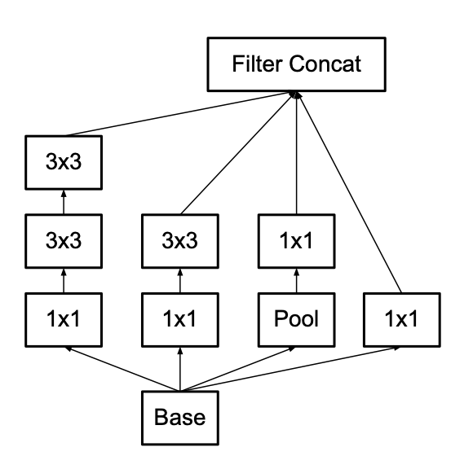
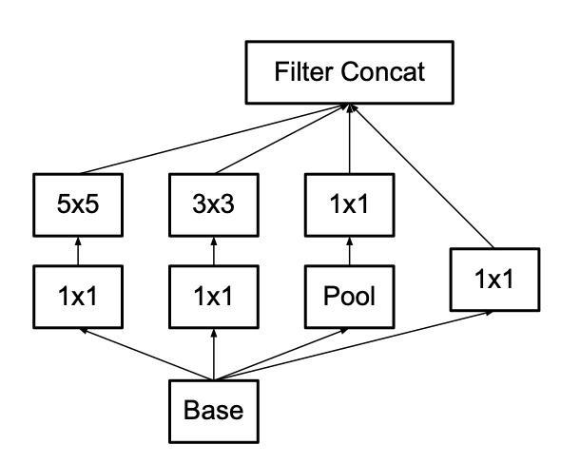
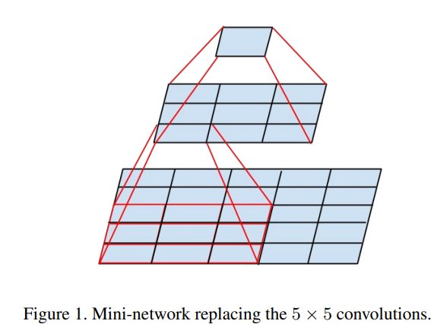
Factorization in to smaller convolutions
연산량을 더 줄이기 위해서 크기가 큰 filter (5x5)를 3x3 두개로 분해
5x5 Conv 1개 사용 시 parameter 25개
3x3 Conv 2개 사용 시 parameter 18개 (28% 감소)
Inception-v1
Inception-v2
Notes:
1x1 conv layer를 쓰게 되면서 차원을 줄일 수 있고 연산도 줄어듦.

Slide 12
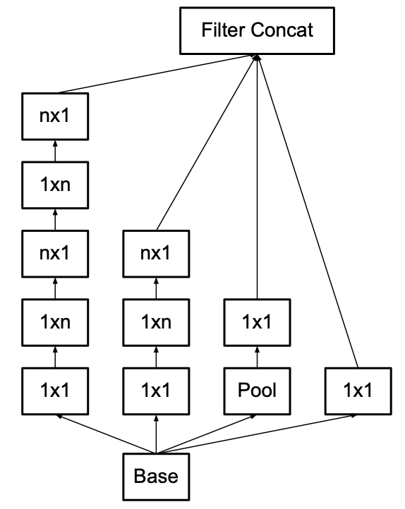
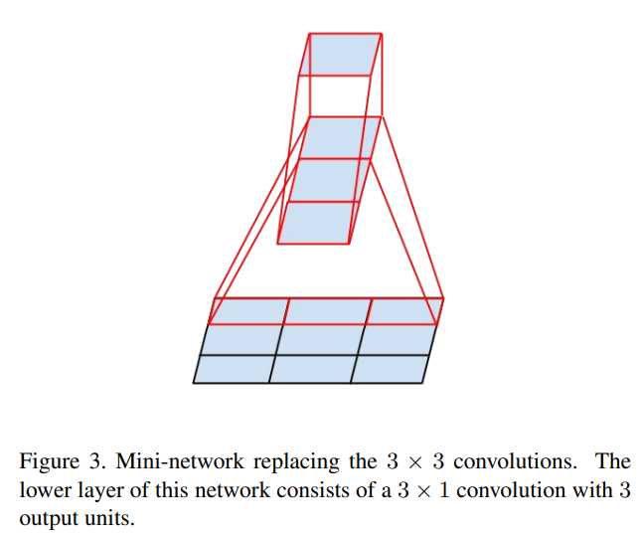
Factorization in to smaller convolutions
3x3 Conv를 더 작은 Conv로 분해하면 더 줄일 수 있나?
2x2 Conv 로 분해 시 parameter (9→8)
1x3, 3x1로 분해 시 parameter (9→6, 33% 감소)
1xn, nx1 비대칭 Conv로 분해하는 것이 더 효과적
Inception-v2
Notes:
1x1 conv layer를 쓰게 되면서 차원을 줄일 수 있고 연산도 줄어듦.

Slide 13
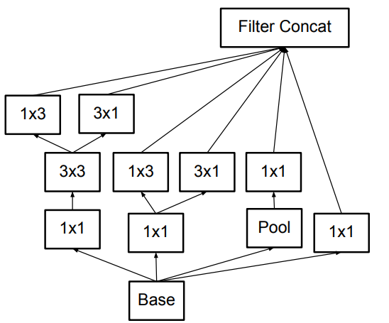
Spatial Factorization into Asymmetric Convolutions
Inception module
to promote high dimensional representations
8x8 같은 마지막 부분에서만 사용
early layers에서 잘 작동 x
중간 레벨 grid size 12~20 일 때 효과적
Notes:
두번째 module을 초기에 쓰면 아직 너무 큰 이미지여서 연산량이 많아지고, 아직 feature가 뽑히지 않은 상태여서 별 도움이 안됐음.
마지막 세번째 module은 자세히 설명은 안되어있지만, 공간정보가 거의 소진된 후반부에서 병렬적으로 filter를 배치함으로써 채널 수를 늘려 표현력을 늘리게 하는 역할.

Slide 14
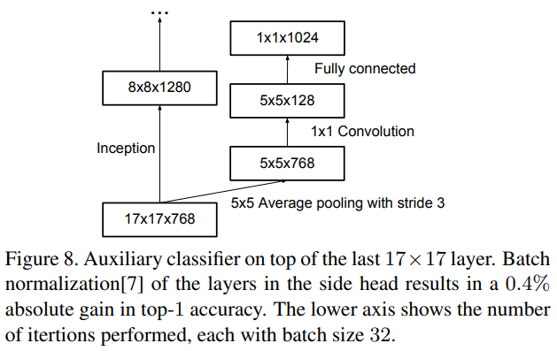
Auxiliary classifier
low level feature의 보조 분류기 제거
제거 시 최종 결과에 영향 없었음.
Vanishing gradient 를 막고 수렴을 돕는다는 가설 : 수렴 향상 X
보조 분류기에 BN, drop out 적용 시 성능 향상을 보임.
Inception modules
Auxiliary classifier network
Notes:
v3 까지는 auxiliary classifier 1개 남아있는데 v4 이후 최근에는 안 쓰는 방향
초반 Layer에서 output을 내고 이걸 Backpropagation에 반영하면 당연하게도 초반 Layer에서 잘 Classification을 잘 학습시킬 수 있는 방향이 어느정도 반영되어 학습이 진행-> optimal feature를 잘 뽑아내지 못함.

Slide 15
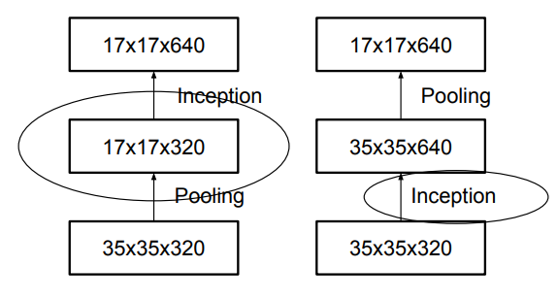
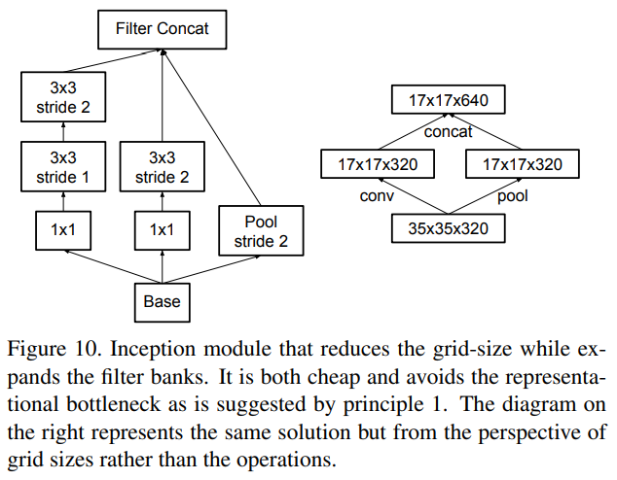
Efficient Grid Size Reduction
표현력을 줄이지 않고 계산량을 줄이는 방법
Pooling → Inception
Representational bottlenecks
Inception → Pooling
Filter 수 먼저 늘리고 pooling 하면 계산량 증가 (x3)
두개의 stride 2 Pooling & Conv block 병렬적으로 사용
→ 채널 수는 늘리면서 (정보 손실 X) stride 2로 downsampling
Notes:
3배
stride 2로 각각 주니까 표현력은 안 줄고, grid size는 줄고 stride2 → 효율 증가

Slide 16
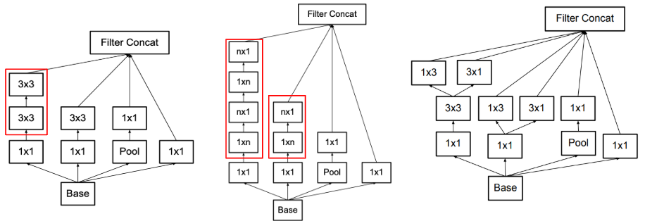
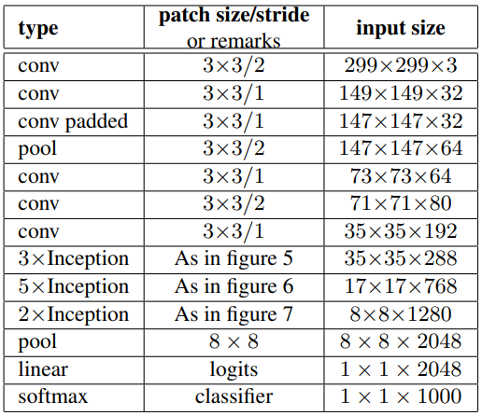
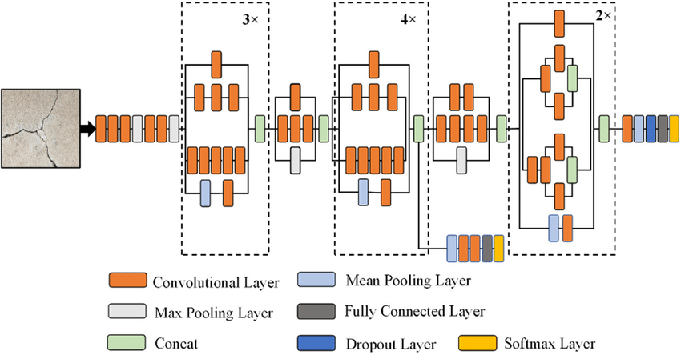
Inception-v2
Architecture
grid size reduction

Slide 17
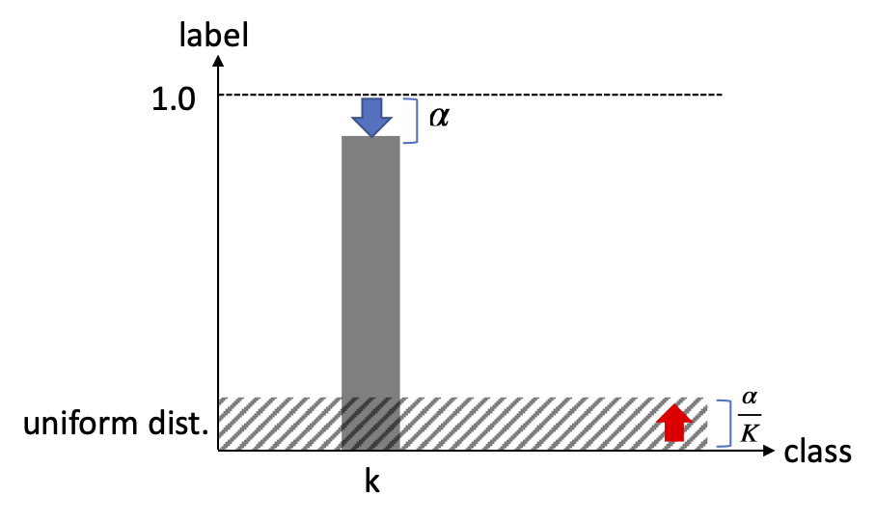

Model Regularization via Label Smoothing
Encouraging the model to be less confident
Hard label (0 or 1) → Soft label (0~1)로 smoothing
k : number of class
δk,y ​: 정답 클래스 y일 때만 1
u(k) : 모든 클래스에 동일한 확률을 주는 균등 분포
ε : 얼마나 smoothing할지 조절하는 정도 (0.1)
→ ImageNet 에서 성능 + 0.2%
Notes:
3배
stride 2로 각각 주니까 표현력은 안 줄고, grid size는 줄고 stride2 → 효율 증가

Slide 18
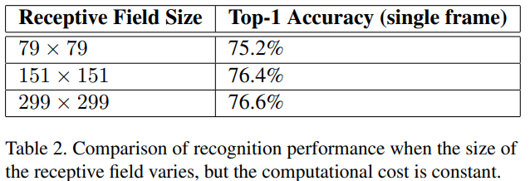
Performance on Low Resolution Input
Low resolution 에서 small object detection 은 어려운 문제
→ Higher resolution receptive field를 사용하는 것이 일반적
모델 수정 없이 input resolution만 고해상도로 주면,
cost 가 저렴한 모델을 어려운 task에 사용하는 것 → 비효율적
계산량 유지하면서 input resolution을 높이는 게 도움이 되는가?
학습 시간은 오래 걸리지만 low resolution에서도 high resolution에 근접한 성능
Notes:
3배
stride 2로 각각 주니까 표현력은 안 줄고, grid size는 줄고 stride2 → 효율 증가

Slide 19
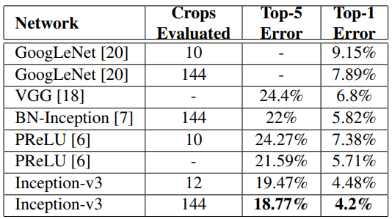
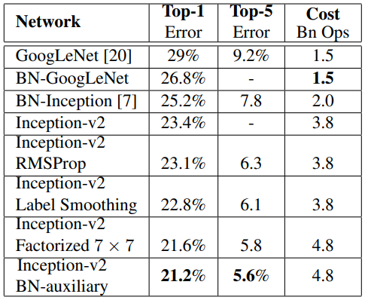
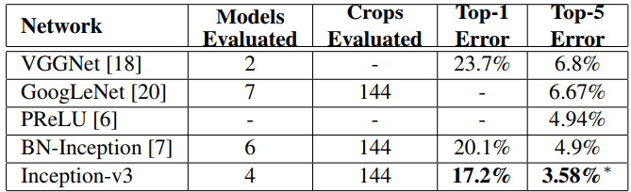
Experimental Results and Comparisons
Inception v3
< Single model, multi-crop >
< Ensemble, multi-crop >
Inception v3 = Inception v2 + RMSProp + LS + Factorized 7x7 + BN-auxiliary
Notes:
Optimizer RMSProp
Label smoothing
Factorized 7x7

Slide 20
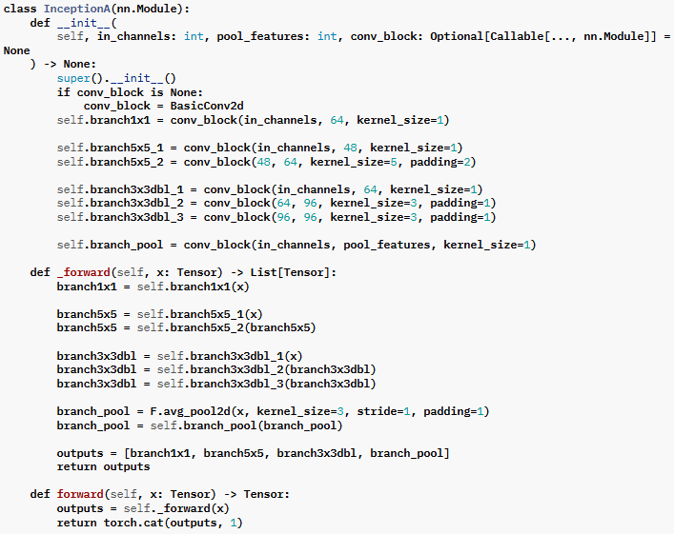
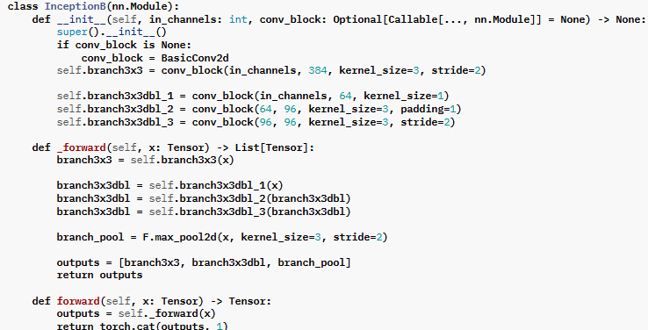
Code Review
https://pytorch.org/vision/stable/_modules/torchvision/models/inception.html#Inception_V3_Weights
5x5
Notes:
pytorch에 공개된 코드를 가지고 왔는데 정확히 논문이랑 똑같지는 않고
imagenet 기준으로 더 좋은 성능을 위해 조금 다른 부분이 있음.

Slide 21
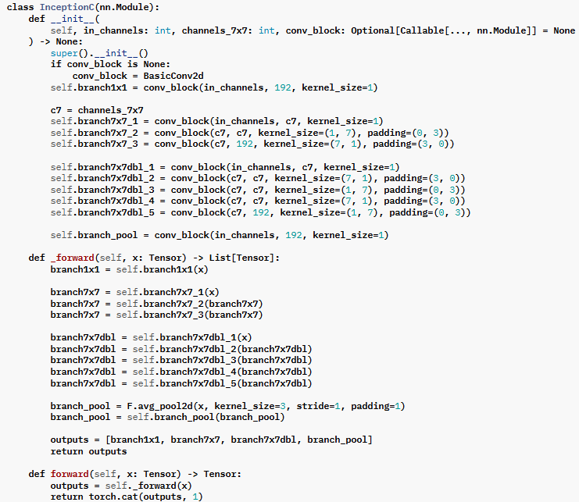
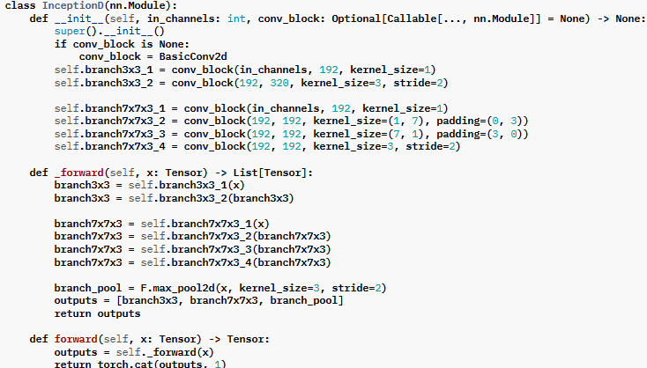
Code Review
https://pytorch.org/vision/stable/_modules/torchvision/models/inception.html#Inception_V3_Weights
Notes:
3배
stride 2로 각각 주니까 표현력은 안 줄고, grid size는 줄고 stride2 → 효율 증가

Slide 22
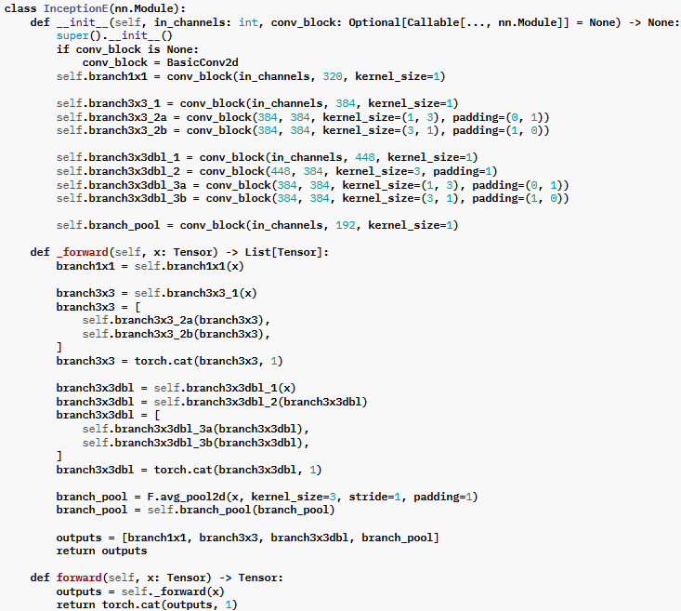
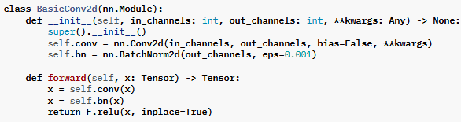
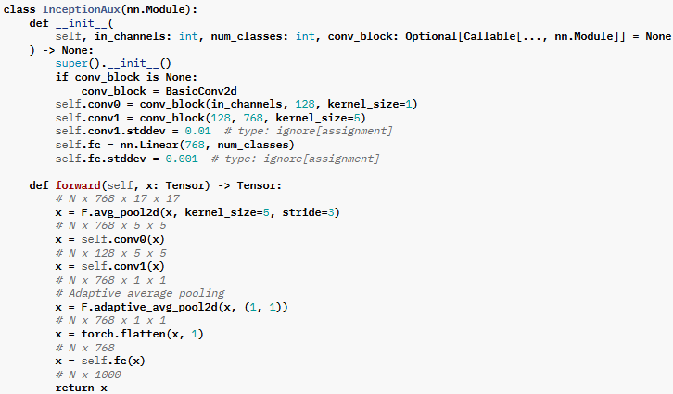
Code Review
https://pytorch.org/vision/stable/_modules/torchvision/models/inception.html#Inception_V3_Weights
Notes:
3배
stride 2로 각각 주니까 표현력은 안 줄고, grid size는 줄고 stride2 → 효율 증가

Slide 23
Code Review
class Inception3(nn.Module):
def __init__(
self,
num_classes: int = 1000,
aux_logits: bool = True,
transform_input: bool = False,
inception_blocks: Optional[List[Callable[..., nn.Module]]] = None,
init_weights: Optional[bool] = None,
dropout: float = 0.5,
) -> None:
super().__init__()
_log_api_usage_once(self)
if inception_blocks is None:
inception_blocks = [BasicConv2d, InceptionA, InceptionB, InceptionC, InceptionD, InceptionE, InceptionAux]
conv_block = inception_blocks[0]
inception_a = inception_blocks[1]
inception_b = inception_blocks[2]
inception_c = inception_blocks[3]
inception_d = inception_blocks[4]
inception_e = inception_blocks[5]
inception_aux = inception_blocks[6]
self.aux_logits = aux_logits
self.transform_input = transform_input
self.Conv2d_1a_3x3 = conv_block(3, 32, kernel_size=3, stride=2)
self.Conv2d_2a_3x3 = conv_block(32, 32, kernel_size=3)
self.Conv2d_2b_3x3 = conv_block(32, 64, kernel_size=3, padding=1)
self.maxpool1 = nn.MaxPool2d(kernel_size=3, stride=2)
self.Conv2d_3b_1x1 = conv_block(64, 80, kernel_size=1)
self.Conv2d_4a_3x3 = conv_block(80, 192, kernel_size=3)
self.maxpool2 = nn.MaxPool2d(kernel_size=3, stride=2)
self.Mixed_5b = inception_a(192, pool_features=32)
self.Mixed_5c = inception_a(256, pool_features=64)
self.Mixed_5d = inception_a(288, pool_features=64)
self.Mixed_6a = inception_b(288)
self.Mixed_6b = inception_c(768, channels_7x7=128)
self.Mixed_6c = inception_c(768, channels_7x7=160)
self.Mixed_6d = inception_c(768, channels_7x7=160)
self.Mixed_6e = inception_c(768, channels_7x7=192)
self.AuxLogits: Optional[nn.Module] = None
if aux_logits:
self.AuxLogits = inception_aux(768, num_classes)
self.Mixed_7a = inception_d(768)
self.Mixed_7b = inception_e(1280)
self.Mixed_7c = inception_e(2048)
self.avgpool = nn.AdaptiveAvgPool2d((1, 1))
self.dropout = nn.Dropout(p=dropout)
self.fc = nn.Linear(2048, num_classes)
if init_weights:
for m in self.modules():
if isinstance(m, nn.Conv2d) or isinstance(m, nn.Linear):
stddev = float(m.stddev) if hasattr(m, "stddev") else 0.1 # type: ignore
torch.nn.init.trunc_normal_(m.weight, mean=0.0, std=stddev, a=-2, b=2)
elif isinstance(m, nn.BatchNorm2d):
nn.init.constant_(m.weight, 1)
nn.init.constant_(m.bias, 0)
Notes:
3배
stride 2로 각각 주니까 표현력은 안 줄고, grid size는 줄고 stride2 → 효율 증가

Slide 24
Thank You

